Slide 1
EXERCÍCIOS LENTES ESFÉRICAS
Exercícios selecionados da apostila

Slide 2
ESTUDO GEOMÉTRICO DAS LENTES

Slide 3
pp 104 #13
(FUVEST) Uma máquina fotográfica, com uma lente de foco F e eixo OO', está ajustada de modo que a imagem de uma paisagem distante é formada com nitidez sobre o filme. A situação é esquematizada na figura 1. O filme, de 35 mm, rebatido sobre o plano, também está esquematizada na figura 2, com o fotograma K correspondente. A fotografia foi tirada, contudo, na presença de um fio vertical P, próximo à máquina, perpendicular à folha de papel, visto de cima, na mesma figura.
a) Represente, na figura 1, a imagem de P, identificando-a por P' (Observe que essa imagem não se forma sobre o filme).
b) Indique, na figura 1, a região AB do filme que é atingida pela luz refletida pelo fio, e os raios extremos, RA e RB, que definem essa região.
c) Esboce, sobre o fotograma K da figura 2, a região em que a luz proveniente do fio impressiona o filme, hachurando-a.

Slide 4
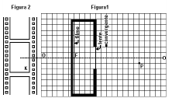
pp 104 #13
a) Represente, na figura 1, a imagem de P, identificando-a por P' (Observe que essa imagem não se forma sobre o filme).
P'

Slide 5
pp 104 #13
b) Indique, na figura 1, a região AB do filme que é atingida pela luz refletida pelo fio, e os raios extremos, RA e RB, que definem essa região.
P'
RB
B
RB
A
P'
RA
RA

Slide 6
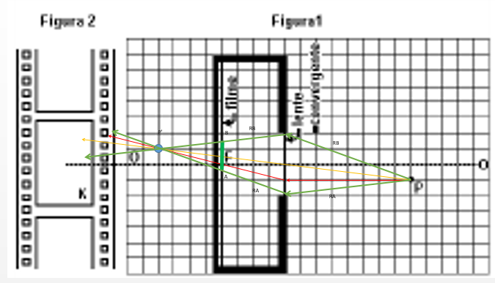
pp 104 #13
c) Esboce, sobre o fotograma K da figura 2, a região em que a luz proveniente do fio impressiona o filme, hachurando-a.
B
P'
B
RB
RB
A
A
RA
RA

Slide 7
ESTUDO ANALÍTICO DAS LENTES

Slide 8
pp 106 #24
(PUC) Uma lente convergente de 2,00 dioptrias (popularmente 2,00 "graus") tem distância focal de
a) 500 cm
b) 200 cm
c) 100 cm
d) 50 cm
e) 20 cm

Slide 9
pp 106 #23
(PUC) Um objeto é colocado a uma distância de 12 cm de uma lente delgada convergente, de 8 cm de distância focal. A distância, em centímetros, da imagem formada em relação à lente é:
a) 24
b) 20
c) 12
d) 8
e) 4

Slide 10
pp 107 #37
(UFRJ) Uma vela é colocada a 50 cm de uma lente, perpendicular a seu eixo principal. A imagem obtida é invertida e do mesmo tamanho da vela.
a) Determine se a lente é convergente ou divergente. Justifique sua resposta.
b) Calcule a distância focal da lente.
CONVERGENTE, pois se a imagem é invertida então ela é real e, portanto, só pode ser uma lente convergente.
f = 25 cm

Slide 11
pp 107 #40
(UFPE) Um estudante utiliza uma lente biconvexa para projetar a imagem de uma vela, ampliada 5 vezes, numa parede. Se a vela foi colocada a 30 cm da lente, determine a distância focal da lente, em cm.
f = 25 cm
FIM!!!

